Slide 1
Báo cáo bài tập lớn Môn học: hệ điều hành Đề tài: Hệ điều hành đơn giản
GVHD: NGUYỄN THANH QUÂN
LỚP: L03

Slide 2
Thông tin thành viên nhóm
STT | MSSV | HỌ VÀ TÊN | NHIỆM VỤ PHÂN CÔNG
1 | 2333021 | PHẠM NGUYỄN ĐỨC THÀNH | THIẾT KẾ SLIDE VÀ NỘI DUNG BÁO CÁO
2 | 2114485 | VÕ MAI PHƯƠNG | THỰC HIỆN NÔI DUNG PHẦN ĐỊNH THỜI
3 | 2212607 | DƯỜNG HỒ HOÀNG PHÚC | THỰC HIỆN NỘI DUNG PHẦN QUẢN LÝ BỘ NHỚ

Slide 3
Nội dung báo cáo
Mục tiêu của đề tài là mô phỏng lại các thành phần của một hệ điều hành đơn giản, gồm 2 thành phần chính:
CHính sách định thời
Quản lý bộ nhớ

Slide 4
I. Chính sách định thời
Tổng quan:
Hiện thực:
Phân tích kết quả:

Slide 5
1. Tổng quan
Chính sách định thời mà hệ điều hành sử dụng là multi level queue (mlq) kết hợp round robin.
Trong hệ thống, mỗi process có một giá trị prio (độ ưu tiên) nhất định thể hiện độ ưu tiên của một process (tiến trình) và được dùng để xác định ready_queue (hàng đợi sẵn sàng) nào sẽ được dùng để chứa process đó,
Giá trị thuộc tính Prio càng thấp thể hiện cho độ ưu tiên càng cao.

Slide 6
1. Tổng quan
Ban đầu các hàng đợi có độ ưu tiên khác nhau sẽ có số lần sử dụng CPU khác nhau (thể hiện qua giá trị slot, tính bằng công thức MAX_PRIO - prio), hàng đợi có độ ưu tiên càng cao thì càng có nhiều lượt sử dụng CPU.Hàng đợi có độ ưu tiên cao nhất sẽ được chọn để thi thực trước cho đến khi đã sử dụng hết số slot cho phép.
Lúc này, cpu sẽ chuyển sang thực thi các process trong hàng đợi có độ ưu tiên thấp hơn. Tất cả hàng đợi sẽ được áp dụng cơ chế round robin, tức là việc thực thi một hàng đợi chính xác là thay phiên nhau thực thi các process trong hàng đợi ấy theo time slice cho trước, một lần thay phiên được tính là một lần sử dụng CPU.
Đến một thời điểm mà tất cả các hàng đợi đều sử dụng hết số slot ban đầu thì hệ thống sẽ cấp phát lại số slot cho từng hàng đợi theo công thức ban đầu sau đó lại tiếp thực hiện công việc định thời.

Slide 7
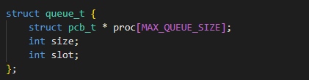
2. Hiện thực
Trước hết, ta định nghĩa cấu trúc của một hàng đợi (queue) gồm ba thuộc tính là mảng lưu trữ các tiến trình, số lượng các tiến trình trong hàng đợi hiện tại và vị trí mới tiếp theo trong mảng mà tiến trình có thể được thêm vào hoặc lấy ra, như hình sau:

Slide 8
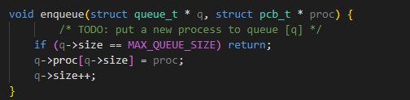
2. Hiện thực
Trong file sched.C, ta bổ sung thêm file sched.H, hai hàm dequeue và enqueue như sau:

Slide 9
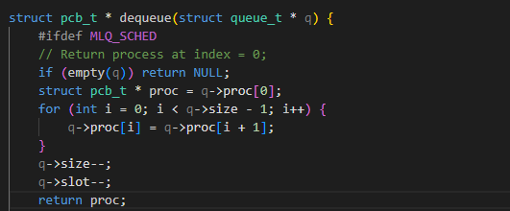
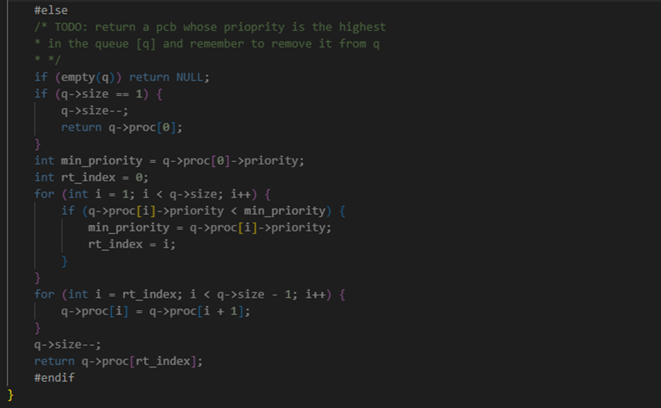
2. Hiện thực

Slide 10
2. Hiện thực
Hàm enqueue có nhiệm vụ đưa tiến trình mới đến vào cuối hàng đợi
Hàm dequeue thì thực hiện theo hai trường hợp:
Đầu tiên, nếu có sử dụng module MLQ_SCHED, dequeue sẽ lấy ra tiến trình đầu tiên trong hàng đợi và trừ đi 1 lần sử dụng của hàng đợi đó. Khi lấy ra tiến trình ở đầu và đặc một tiến trình mới vào cuối là do hàng đợi này đang áp dụng round robin.
Ngược lại nếu không sử dụng module mlq_sched, hệ thống sẽ áp dụng chính sách định thời cho hàng đợi ưu tiên, khi này hàm dequeue sẽ trả về tiến trình có độ ưu tiên cao nhất (dựa theo giá trị của thuộc tính priority của tiến trình được lưu trong pcb_t).

Slide 11
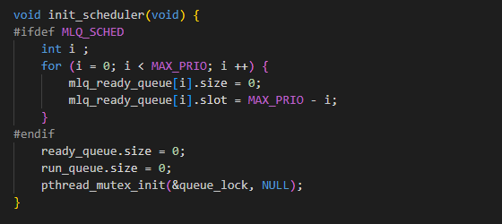
2. Hiện thực
Kế đến, ta sẽ sửa lại hàm init_scheduler() và hoàn thiện hàm get_mlq_proc() như sau:

Slide 12
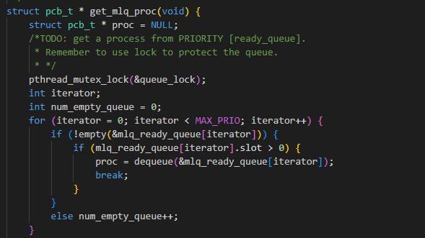
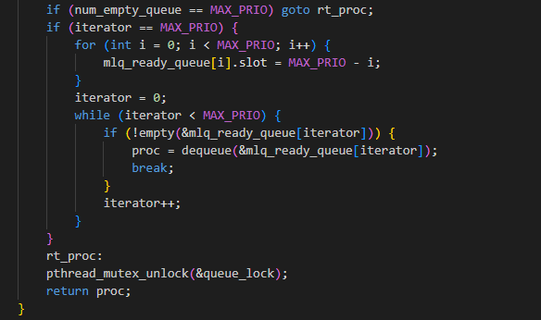
2. Hiện thực

Slide 13
2. Hiện thực
Trong trường hợp có module MLQ_SCHED, hàm init_scheduler() sẽ thực hiện thêm việc khởi tạo các giá trị cho kích thước và slot của tất cả các hàng đợi theo công thức cho trước.
Đối với hàm get_mlg_proc(), việc thực hiện lấy ra 1 tiến trình từ hàng đợi mlq_ready_queue. Đầu tiên một con trỏ lần lượt duyệt qua các hàng đợi, bắt đầu từ hàng đợi có giá trị ưu tiên cao nhất(prio = 0), nếu lúc này nó không tìm thấy giá trị hợp lệ là không được rỗng và giá trị của thuộc tính slot phải > 0 ( số lần sử dụng CPU) thì ta mới sử dụng hàm dequeue cho tiến trình đó và kết thúc hàm.

Slide 14
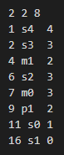
3. Phân tích kết quả
Test case mà nhóm sử dụng là file ouput “os_mlq_2” có nội dung như sau:

Slide 15
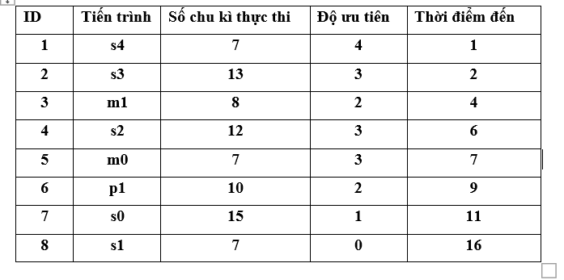
3. Phân tích kết quả
Trong test case này, hệ điều hành sử dụng 2 CPU áp dụng round robin với time slice = 2 để định thời 8 tiến trình. Thông tin tổng quan của 8 tiến trình này như sau:

Slide 16
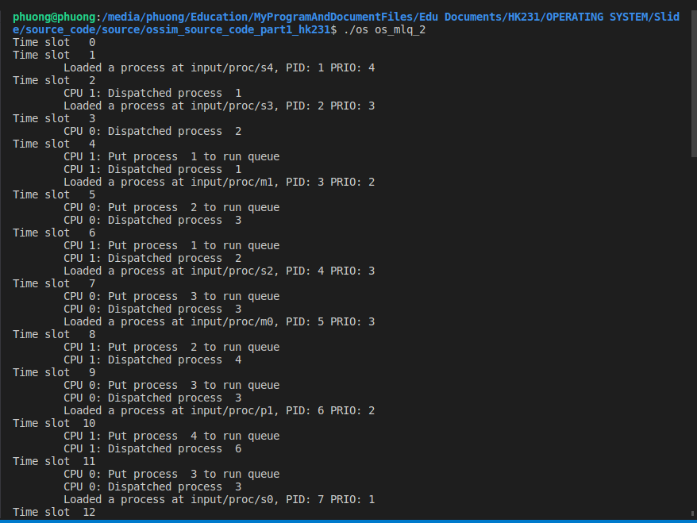
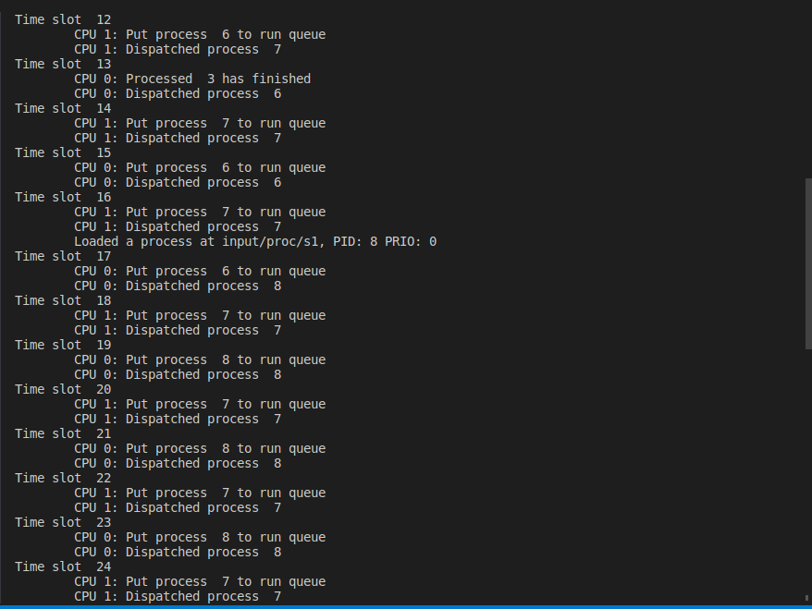
3. Phân tích kết quả

Slide 17
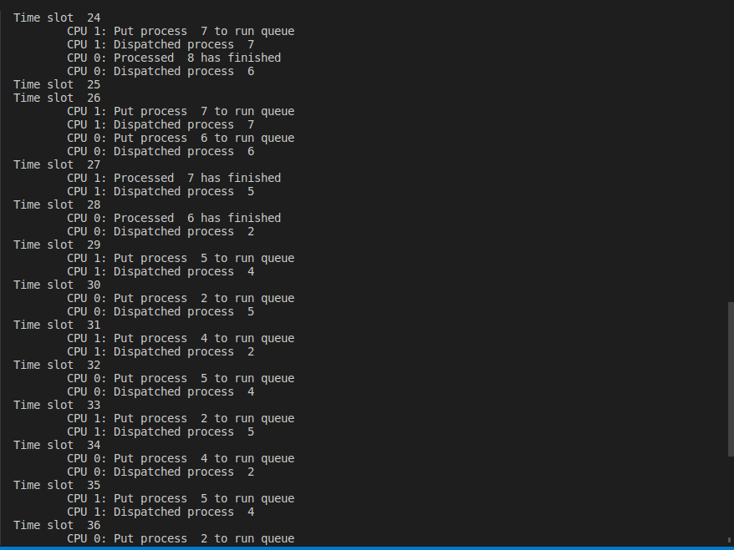
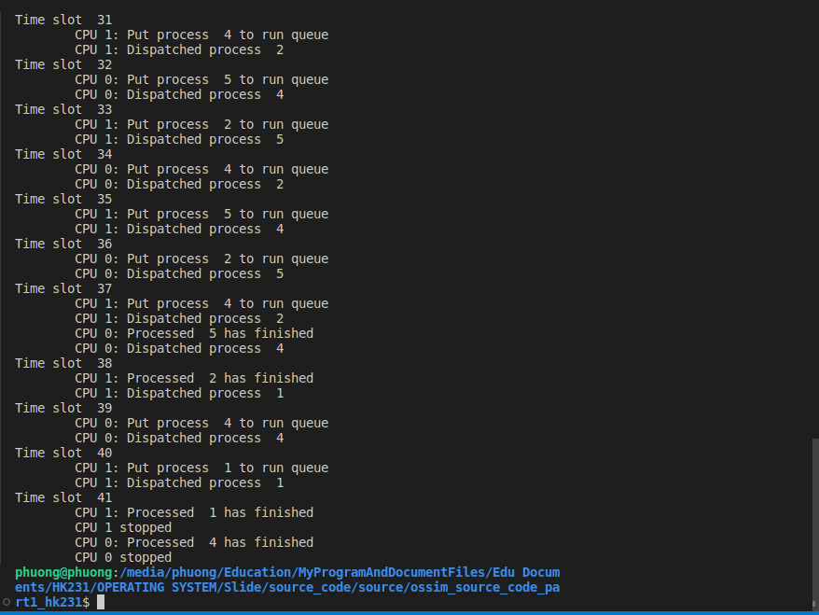
3. Phân tích kết quả

Slide 18
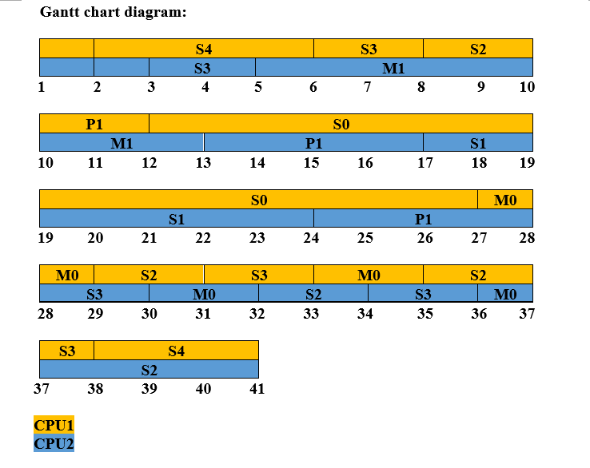
3. Phân tích kết quả
Gant Chart Diagram:

Slide 19
II. Quản lý bộ nhớ
Tổng quan:
Hiện thực:
Phân tích kết quả:

Slide 20
1. Tổng quan
Hệ điều hành mà nhóm mô phỏng sẽ quản lý bộ nhớ với kỹ thuật phân đoạn kết hợp phân trang (segmentation with paging hoặc segmented paging) mục đích là tận dụng được lợi thế của cả 2 phương pháp này.
Đây là cơ chế mà ở đó không gian bộ nhớ của mỗi process sẽ được chia thành một sốmemory segment (hay memory area) có thể khác nhau về kích thước để phân loại các dữ liệu (code segment, data segment, heap segment, stack segment ,...) và được mỗi process quản lý thông qua bảng phân đoạn (segment table). Các phân đoạn (memory segment) này lại được hệ thống chia thành các trang được quản lý qua bảng phân trang (page table). Mỗi phân đoạn sẽ sở hữu một bảng phân trang riêng. Sau đây là các thông số cấu hình cho hệ điều hành môphỏng (dòng được tô đậm):

Slide 21
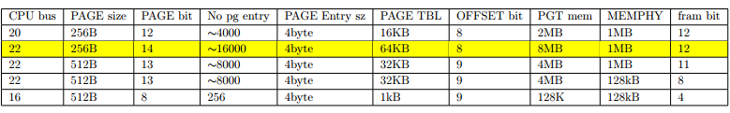
Đây là thông số cấu hình của hệ điều hành mô phỏng ( dòng được tô đậm)

Slide 22
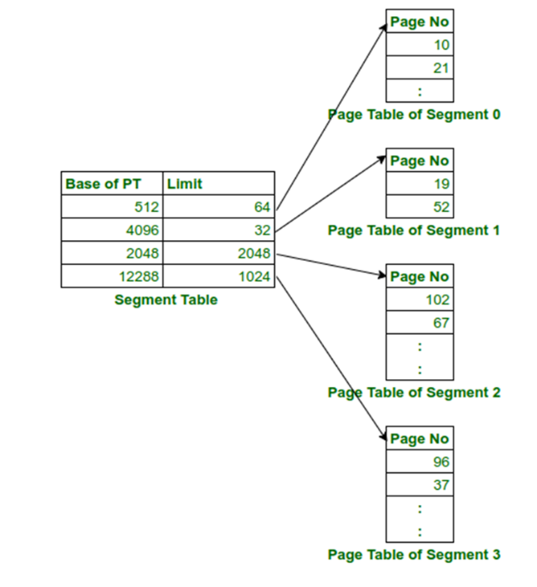

Slide 23
1. Hiện thực
1.1 Cấp phát bộ nhớ:
1.2 Thu hồi bộ nhớ:
1.3 Đọc / Ghi bộ nhớ:

Slide 24
1.1 Cấp phát bộ nhớ:
Thông qua __alloc() hệ thống sẽ cấp phát một vùng nhớ theo yêu cầu của process caller. Ban đầu hệ thống sẽ tìm kiếm vùng nhớ (memory region) phù hợp trong số các vùng trống mà phân đoạn hiện tại (xác định qua biến vmaid) đang có nếu tìm thấy hệ thống sẽ cấp phát vùng nhớ này cho caller. Ngược lại, tức là không có vùng nào đủ kích thước để đáp ứng yêu cầu hiện tại hệ thống sẽ phải tăng giới hạn của phân đoạn qua hàm inc_vma_limit().

Slide 25
1.1 Cấp phát bộ nhớ:
Các hành vi của hàm inc_vma_limit() như sau:
Tạo vùng nhớ mới (bắt đầu từ địa chỉ của con trỏ sbrk) có kích thước bằng với kích thước mà caller yêu cầu.
Tạo vùng nhớ mới (bắt đầu từ địa chỉ của con trỏ sbrk) có kích thước bằng với kích thước mà caller yêu cầu.
Tạo vùng nhớ mới (bắt đầu từ địa chỉ của con trỏ sbrk) có kích thước bằng với kích thước mà caller yêu cầu.

Slide 26
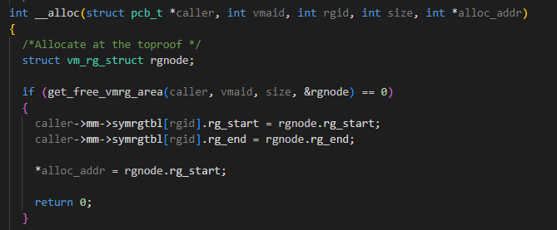
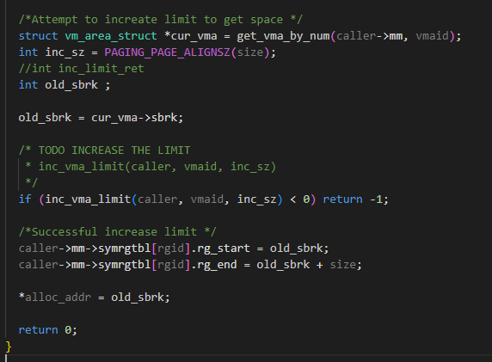
1.1 Cấp phát bộ nhớ:

Slide 27
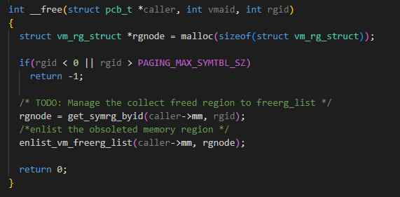
1.2 Thu hồi bộ nhớ:
Hàm __free() thực hiện công việc thu hồi vùng nhớ rgid, với hàm này hệ thống chỉ đưa vùng nhớ này vào danh sách các vùng nhớ trống để chờ đợi yêu cầu cấp phát tiếp theo.

Slide 28
1.3 Đọc / ghi bộ nhớ:
Đầu tiên, để thực hiện đọc hay ghi vào một vùng nhớ hệ thống phải xác định được trang đích để thực hiện thao tác. Để thu được trang này, hệ điều hành mô phỏng của nhóm sử dụng hàm sau đây:

Slide 29
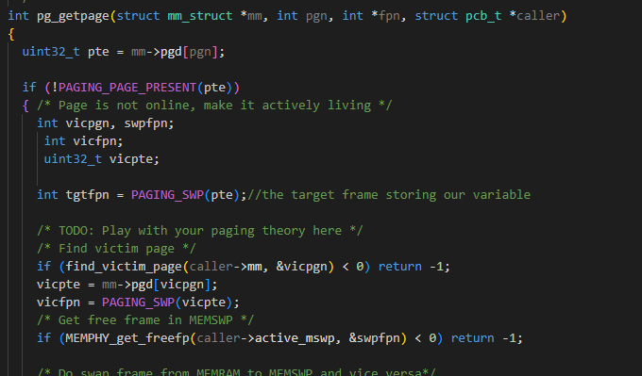
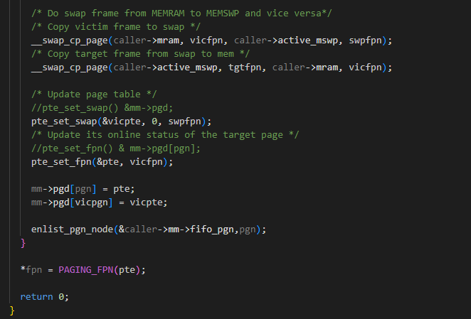
1.3 Đọc / ghi bộ nhớ:

Slide 30
C. Đọc / ghi bộ nhớ:
Nếu trang hiện tại đã hiện diện trong RAM (thể hiện qua bit present) ta có thể trực tiếp thu được trang này nhưng trong trường hợp ngược lại (page fault), ta cần phải thực hiện hoán đổi (swap) để đưa trang vào RAM sau đó mới truy xuất vào trang. Các bước cụ thể như sau:
Tìm trang thay thế qua hàm find_victim_page() nếu không tìm được trang khả thi hệ thống sẽ dừng lập tức
Tìm khung (frame) trống trong bộ nhớ SWAP qua hàm memphy_get_freefp().
Sau khi đã tìm được cả trang thay thế và khung trống, hệ thống sẽ thực hiện swap out và swap in. Đầu tiên hệ thống sẽ sao chép nội dung của trang thay thế từ RAM sang SWAP. Sau đó sẽ sao chép nội dung khung chứa dữ liệu cần truy xuất từ SWAP sang lại RAM.
Cập nhật lại nội dung của page table entry (pte) tương ứng với hai đối tượng đã được swap.

Slide 31
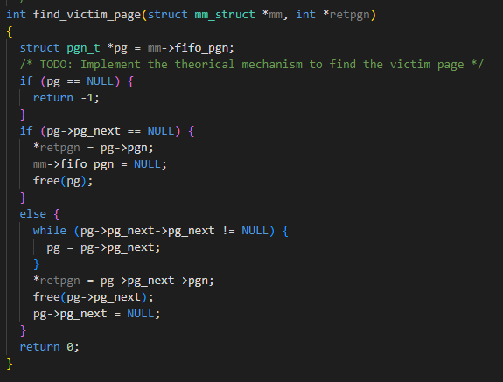
1.3 Đọc / ghi bộ nhớ:
Đây là hàm được sử dụng để tìm trang thay thế theo nguyên tắc first in, first out (FIFO).

Slide 32
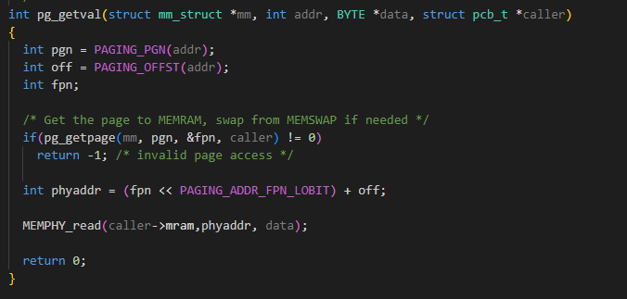
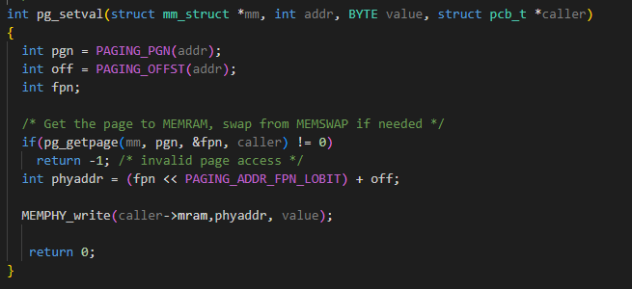
1.3 Đọc / ghi bộ nhớ:
Sau khi thu được trang đích chung ta đã có thể đọc (hoặc ghi) dữ liệu vào trang mong muốn. Bên dưới là pg_getval() và pg_setval() lần lượt hỗ trợ công việc đọc và ghi dữ liệu vào bộ nhớ

Slide 33
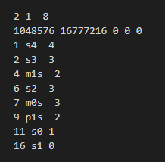
2. Phân tích kết quả:
Test case được thực hiện trên file “os_1_singlecpu_mlq_paging” có nội dung như sau

Slide 34
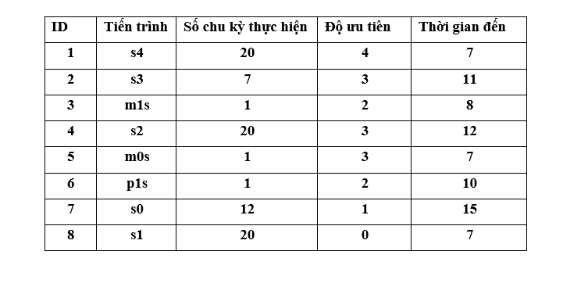
2. Phân tích kết quả:
Trong test case này, hệ điều hành sử dụng 1 CPU áp dụng round robin với time slice = 2 để định thời 8 tiến trình. Thông tin tổng quan của 6 tiến trình này như sau:

Slide 35
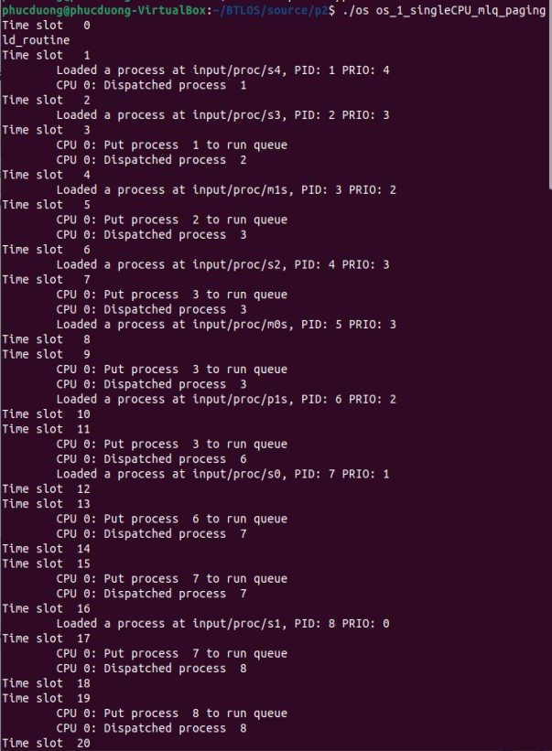
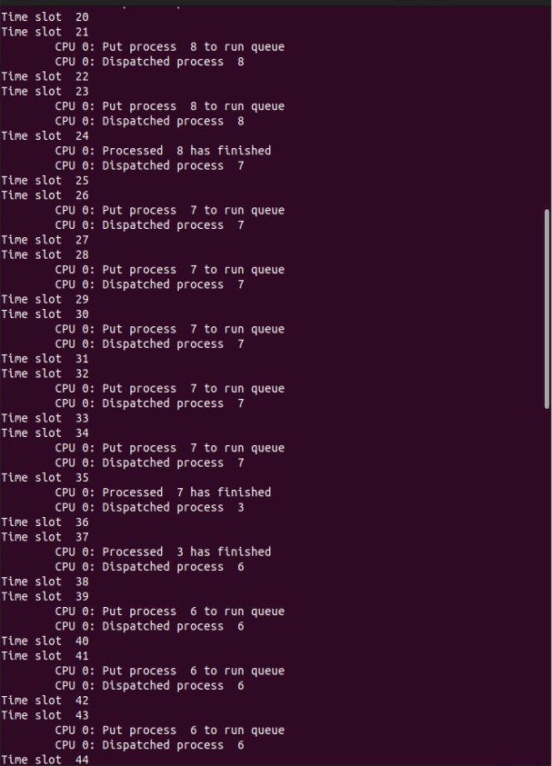
2. Phân tích kết quả:

Slide 36
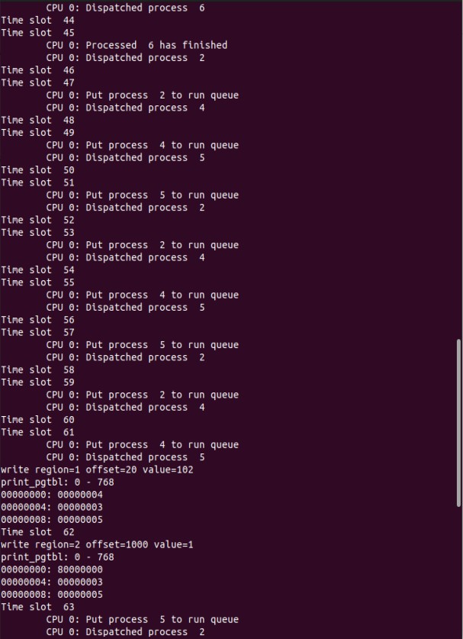
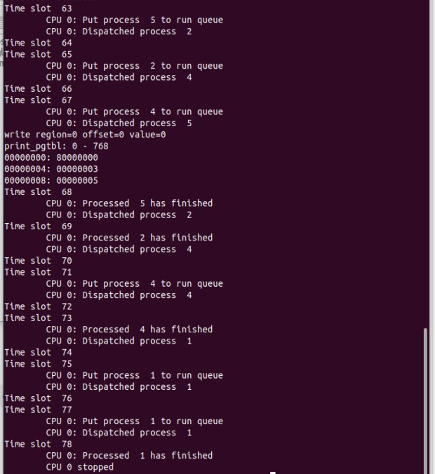
2. Phân tích kết quả:

Slide 37
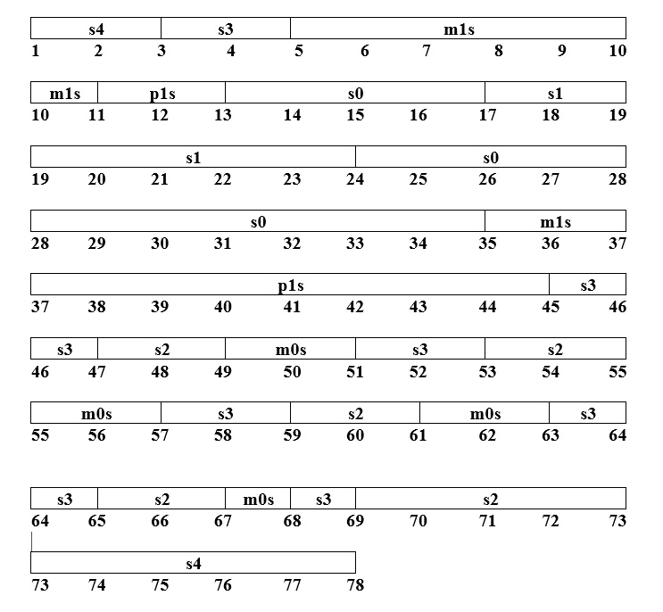
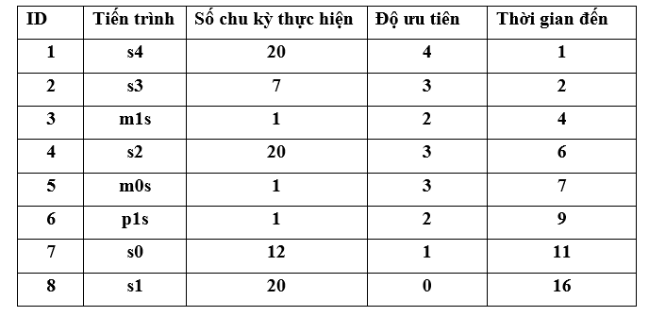
2. Phân tích kết quả:
Gant chart diagram:

Slide 38

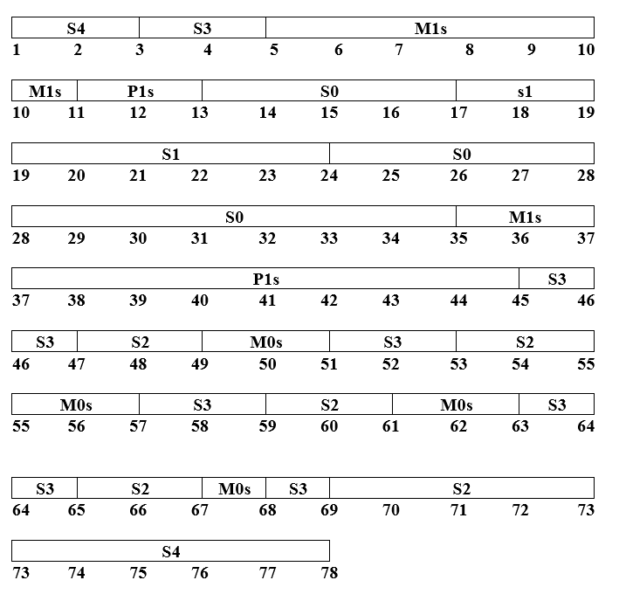
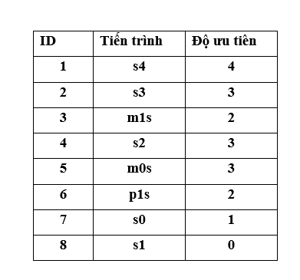
3. Phân tích kết quả
Gant Chart Diagram:

